Slide 1
TİBZE ZETEĞAŞ`E
YAPERIYE YEĞEJAṔ
Notes:
1

Slide 2
SID FEŞĆE LATİN TXIPKIĹ ?
Adıǵexem % 80 Tırḱuyem şepsewı, latin txıpkıxer zereha.
Telefonım, şıenğepsxem latin txıpkıxemće tarétxe.
Dunayem (Facebook, Twitter, MSN, SKYPE) latin txıpkıxer zaraha.
Microsofṫ um ,Google' um Adıǵabzer yaxetep. latin txıpkıxemće neh xettıxeşüşt.
Zı txıpk - Zı make, wızérecerem fedew wetxe, zeretxığem fedew wıkéce.
Mı fonetik sistemır zebğeş`enćiy, wıritxenćiy program pş`ınćiy neḣ gupsef.
Adıǵe txıpkıxer yitxıpk ĺapsem wigukéğećıjı. Mafe rénım zepharer kıpşeğuğşeştep!
( C / Ć , H / Ḣ , G / Ǵ , K / Ḱ, L / Ĺ , S / Ś, P / Ṕ , T / Ṫ , Z / Ź )

Slide 3
TXIPKIXER – HARFLER - LETTERS
A | B | C | Ç | Ć | D | E | É | F | G | Ǵ
Ğ | H | Ḣ | I | İ | J | K | Ḱ | L | Ĺ | M
N | O | Ö | P | Ṕ | Q | R | Ś | S | Š | Ş
 | T | Ṫ | U | Ü | W | X | Y | Z | Ź
 |  |  | Ĵ | Ḟ | Ǩ | Ṩ | V
Kaberdey EK harf
Notes:
3

Slide 4
ADIǴE TXIPKIXER
E | Ć | Ǵ | Ḣ | Ĺ | Ḱ | Ṕ | Q | Ś | Š | Ṫ | W | X | Ź
pe | ćapse | ǵın | pḣe | aĺın | ḱu | ĺaṕe | qon | śe | še | yaṫe | wate | xate | baźe
burun | ip | barut | odun | yüzük | araba | pahallı | gitmek | diş | bit | toprak | çekiç | bahçe | sinek
Notes:
4

Slide 5
WIÇÜṔE ( ` )
Adıǵabzem xet zağore guşıaxer zefede txepkıće txığemiy yakeoáće zefeşhaf. Wıçüpe ćıpḣer accent grave ( ` ) guşıar tımıwnıkow zı guşıaw tetxı.
Zıxet guşıamiy zı oktaw nıko fediz tızetéwçöw tıkéce.
yar, sevgili | keşen | keş`en | bilmek
içeriye çekili | xeşağ | xeş`ağ | dikili, ekili
içine batmak | xewen | xew`en | çentikleme
kokusunu alma | yewın | yew`ın | gagalama
bey | pşı | pş`ı | on
yap | ş`ı | şı` | var

Slide 6
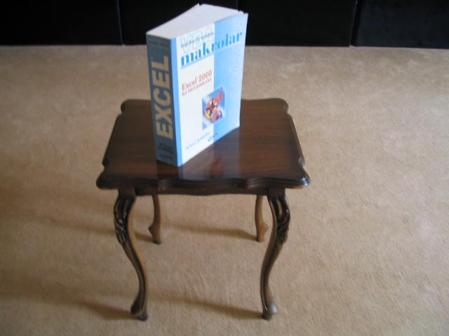
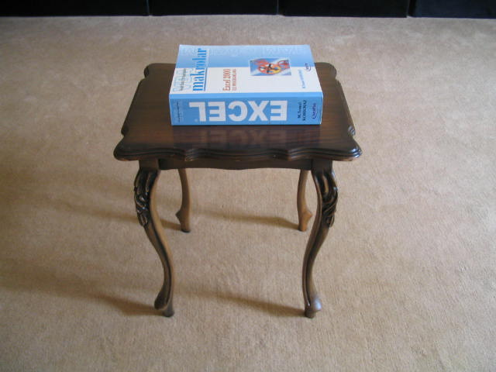
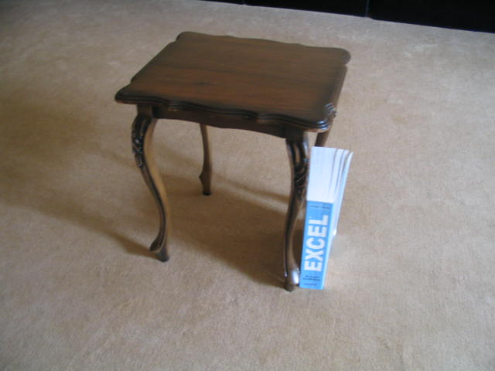
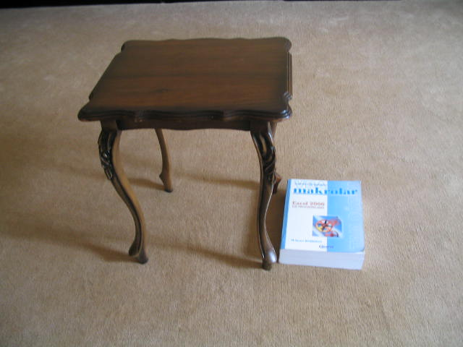
TÉT
TÉĹ
k o n u m l a r
www.danef.com
GOT
GOĹ

Slide 7
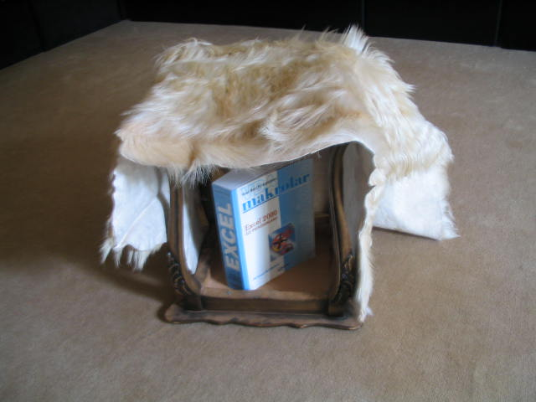
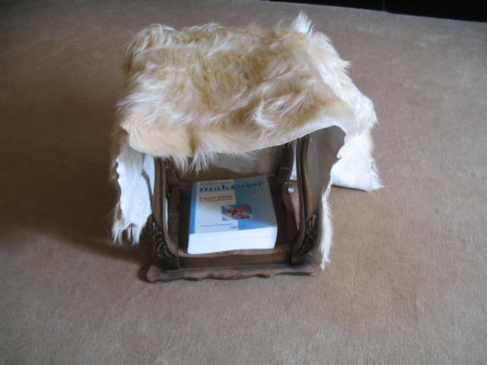
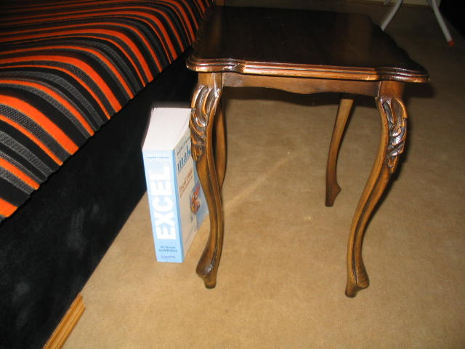
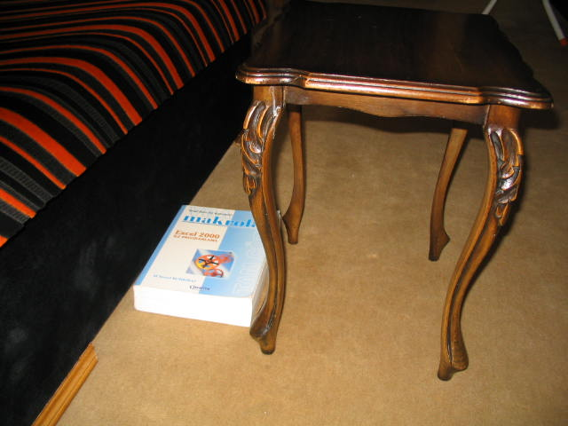
YİT
YİĹ
k o n u m l a r
www.danef.com
DEĹ
DET

Slide 8
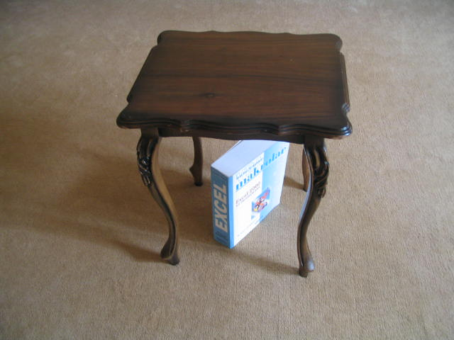
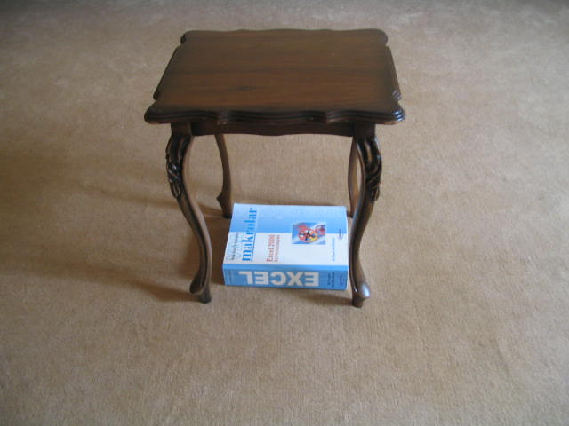
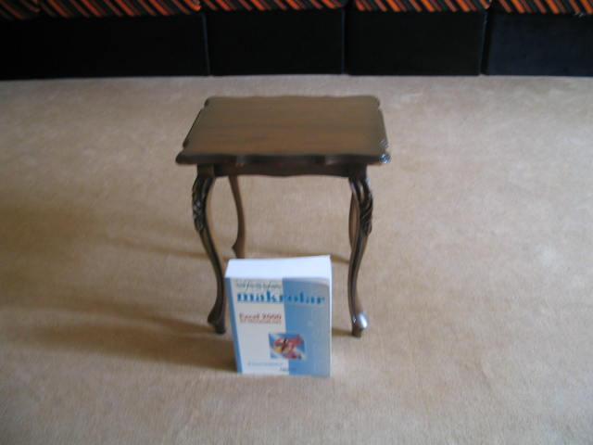
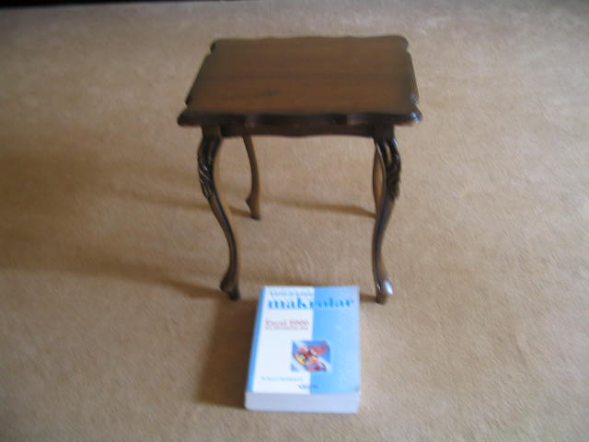
ĆET (ÉT)
ĆEĹ (ÉĹ)
k o n u m l a r
UT
www.danef.com
UĹ

Slide 9
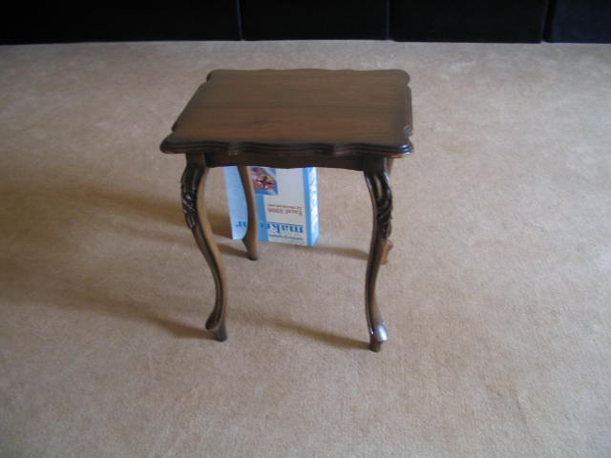
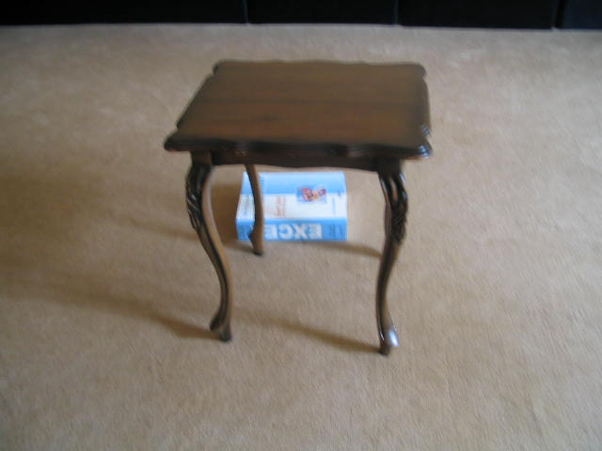
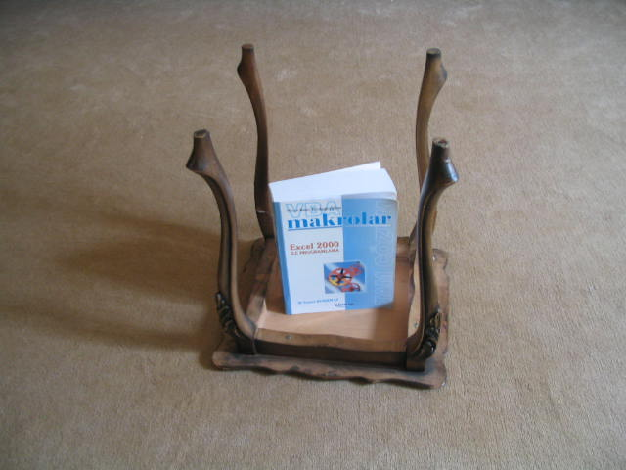
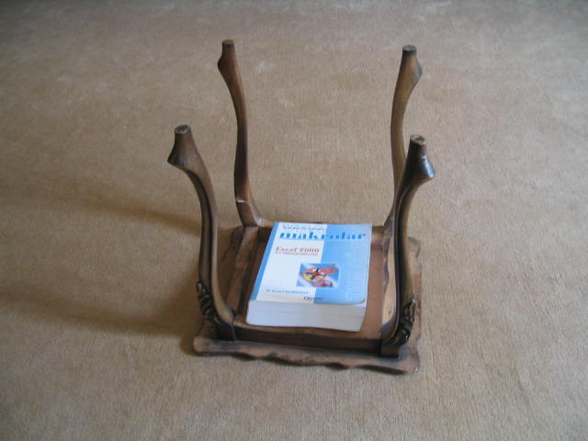
KOT
KOĹ
k o n u m l a r
www.danef.com
XET
XEĹ

Slide 10
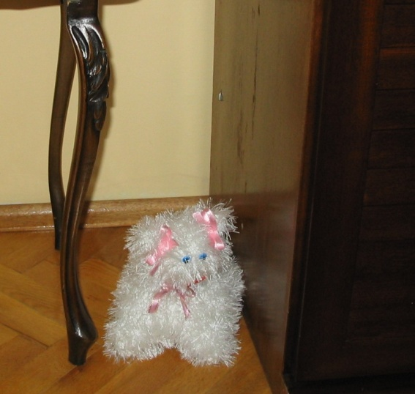
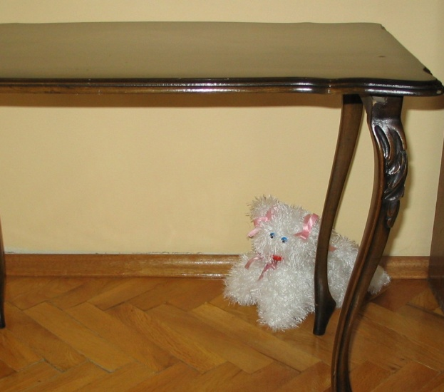
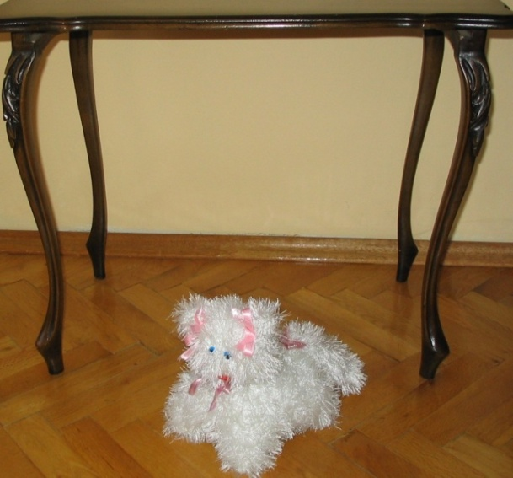
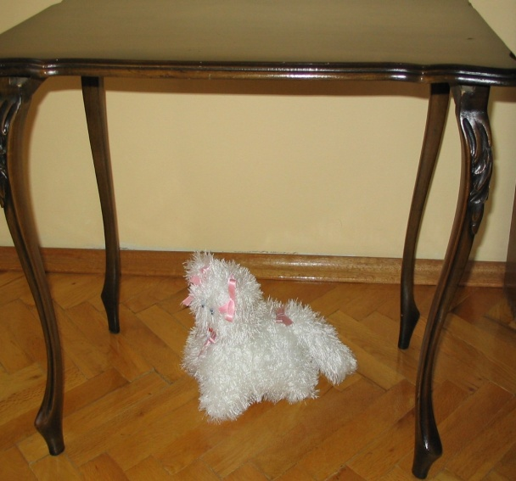
DES
KOS
k o n u m l a r
US
ĆES (ÉS)
www.danef.com

Slide 11
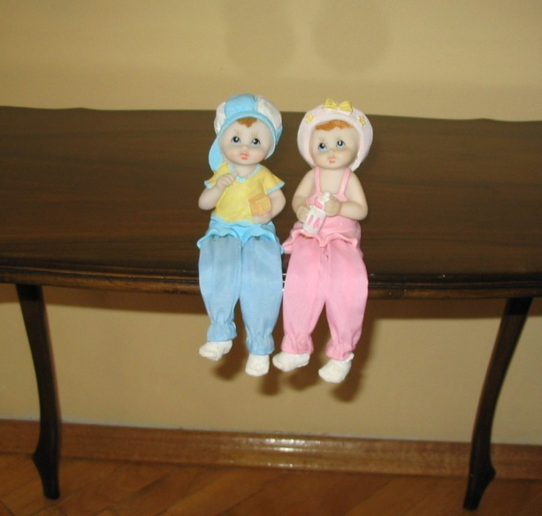
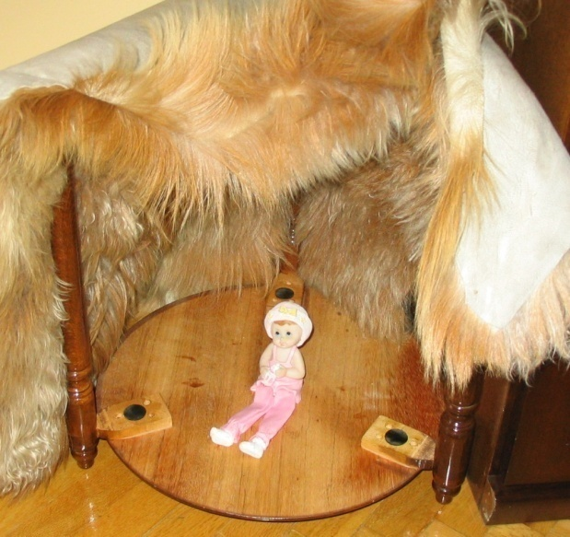
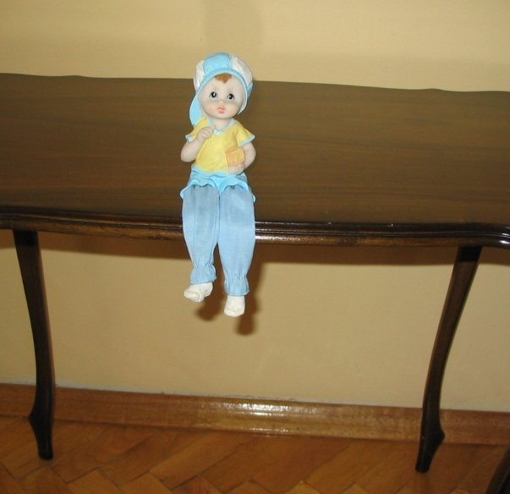
GOS
k o n u m l a r
YİS
TÉS
www.danef.com

Slide 12
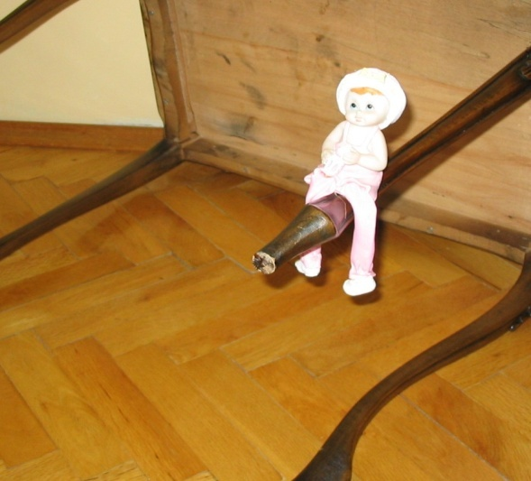
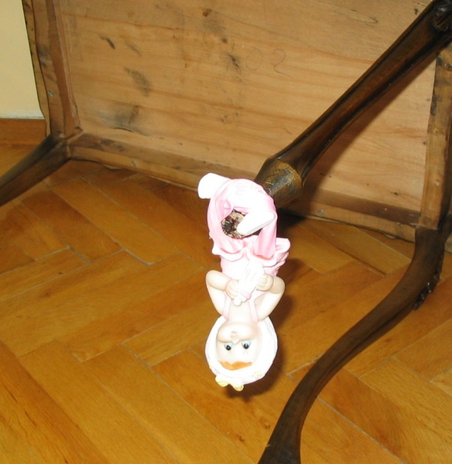
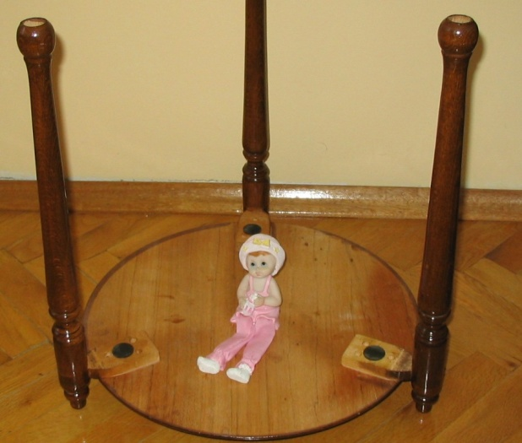
PIS
PIĹ
k o n u m l a r
XES
www.danef.com

Slide 13
WIPĆEXER | SORULAR | QUESTIONS
Mır | bu | this
Mır sıd ? | bu ne ? | what is this ?
Mıće | bu tarafa | this way
Mıdre, mıdeyir | bura | here
Mıde | burası | here
Adre | diğeri | other
Tarı ? | hangisi ? | Which one?
Thapş? | kaç ? | How many ?
Xet ar ? ar xet ? | kim o? O kim | Who is it? Who is he
Xet ? | kim? | who?
Sıdew? | nasıl? | how?
Sıd fediz ? | ne kadar? | how much?
Taştew ? | ne şekilde ? | How?

Slide 14
WIPĆEXER | SORULAR | QUESTIONS
Sidığo ? | ne zaman ? | when ?
Sıd ? | ne? | What?
Sıd paye ? | neden? | why?
Tede şı’ ? | nerede? | where?
Tede ? | nereye? | where?
Sıd papć ? | niçin? | why?
Ar sıd ? | o ne ? | what is it?
Aće | o tarafa | to that side
Modre | diğeri | other
Adeyir | orası | there
Mor | şu | here
Moće | şu tarаfa | that way
Mode | şurası | there

Slide 15
NEBǴIRE ŠEPAPĆ Şahıs Zamirleri
SE
seqo
BEN
gidiyorum
WE
weqo
SEN
gidiyorsun
AR
maqo
O
gidiyor
TE
teqo
BİZ
gidiyoruz
ŞÖ
şöqo
SİZ
gidiyorsnuz
AXER
maqox
ONLAR
gidiyorlar
www.danef.com

Slide 16
ZİYE ŠEPAPĆE İyelik Zamirleri
Sİ
Wıne
Benim
Evim
Wİ
Wıne
Senin
Evin
Yİ
Wıne
Onun
Evi
Tİ
Wıne
Bizim
Evimiz
ŞÜ
Wıne
Sizin
Eviniz
YA
Wıne
Onların
Evi
www.danef.com
Notes:
16

Slide 17
ZIPÇAĞE – BEPÇAĞE
tekil - çoğul
Tekil kelimenin sonuna ( XE ) eki alarak çoğul hale gelirler.
İsmin -i halinde ( r ), ismin -de halinde ( me ) ses uyumu ekini alır
śe
xer
xeme
śe
tığoáqo
xer
tığoáqo
xeme
śığo
xer
śığo
xeme
şejye
xer
şejye
xeme
mı
xer
mı
xeme
mo
xer
mo
xeme
www.danef.com

Slide 18
ŠEM YİZTÉT
Wıne | Wıne daxe | Yalın hal | Ev | Güzel ev
Wıner | Wıner yişağ | -i hali | Evi | Evi sattı
Wınem | Wınem seqo | -e hali | Eve | Eve gidiyorum
Wınem | Wınem kinağ | -de hali | Evde | Evde kaldı
wınem | Wınem kisxığ | -den hali | Evden | Evden getirdim
www.danef.com

Slide 19
BLIPE | Pazartesi | Monday
ĞUBCI | Salı | Tuesday
BERESKÉJİY | Çarşamba | Wednesday
MEFEḰU | Perşembe | Thursday
BERESKÉŞXO | Cuma | Friday
MEFEZAKO | Cumartesi | Saturday
THAWMAF | Pazar | Sunday
www.danef.com

Slide 20
sabaha yakın | ÇEŞIBǴI | midnigth
gece | ÇEŞI | nigth
akşam | PÇIHAŞHA | evening
günbatımı | PÇIHAŞHAPE | sunset
öğleden sonra | ŞECAĞOWIJ | afternoon
öğle | ŞECAĞO | noon
sabah | PÇEDİY | morning
tanyeri | PÇEDİYPE | sunrise
şafak | NEFŞAĞO | daybreak
danef.com

Slide 21
Yarından sonra | Néwış mıće | After tommorow
Yarın | Néwış | Tommorow
BUGÜN | NÉPE | TODAY
Dün | Tığoás | Yesterday
Dünden önceki | Tığos nehıpe | Before yesterday

Slide 22
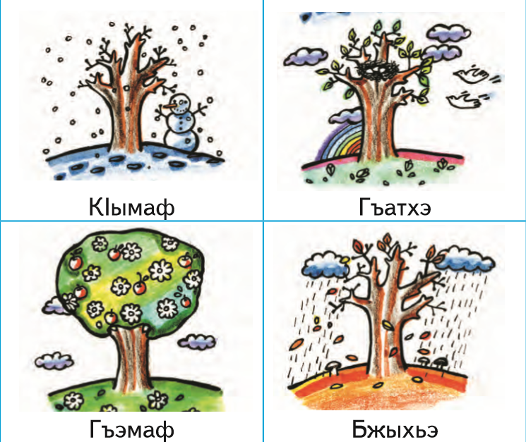
ĞEĹEḢANXER
ĆIMAF
ĞATXE
ĞEMAF
BJIHA

Slide 23
ĞEĹEḢANXER | MEVSİMLER
ĞATXE | İlkbahar / Spring
ĞEMAF | Yaz / Summer
BJIHA | Sonbahar / Autum
ĆIMAF | Kış / Winter
www.danef.com

Slide 24
AYLAR / MAZEXER / MONTHS
Ocak | Şılemaz | January
Şubat | Mezay | February
Mart | Ğetxape | March
Nisan | Melıĺfeğu | April
Mayıs | Jönığuáć | May
Haziran | Mekuweğu | June
Temmuz | Beźeweğu | July
Ağustos | Şışhau | August
Eylül | Onığo | September
Ekim | Şepweğu | October
Kasım | Şeqoğu | November
Aralık | Tığeğaz | December
danef.com

Slide 25
WIPĆEXER | SORULAR
Xet ? | Kim?
Sıd ? | Ne?
Sıdew? | Nasıl?
Tarı ? | Hangisi ?
Tede şı’? | Nerede?
Tede ? | Nereye?
Sıd paye ? | Neden?
Mır sıd ? | Bu ne ?
Thapş? | Kaç ?
Xet ar ? | Kim o?
Sıd fediz ? | Ne kadar?
Sıd fed ? | Ne şekilde ?
Sidığo ? | Ne zaman ?
Sıd papć ? | Niçin?
Ar sıd ? | O ne ?
www.danef.net

Slide 26
YİKEĹEĞOAĆ ŠERIĞ | İŞARET ZAMİRLERİ
Mır | Bu
Mor | Şu
Mıće | Bu tarafa
Moće | Şu tarafa
Aće | O tarafa
Mıde | Burası
Mode | Şurası
Ade | Orası
Adre | Diğeri
Mıdre | Öteki
www.danef.net

Slide 27
ZEMANXER | ZAMAN
Mafe | Gün
Thamaf | Hafta
Maze | Ay
Yiĺes | Yıl
Tığoás | Dün
Nepe | Bugün
Néwış | Yarın
Pçedıy | Sabah
Pçıha | Akşam
Şecağo | Öğle
Nefşağo | Seher
Pçedıyim | Sabahleyin
Şecağom | Öğleyin
www.danef.net

Slide 28
ZEMANXER | ZAMAN
Cır | Şimdi
Mefiş yipe | Üçgün önce
Mefiş yiwıj | Üçgün sonra
Néwış mıće | Yarından sonra
Şecağowıj | Öğleden sonra
Çeşı | Gece
Mığe | Bu sene
Tığospçıh | Dün akşam
Tığosçeş | Dün gece
Pase | Erken
Pasew | Erkenden
Néwışmıć | Ertesi gün
Adreğem | Öbür yıl
Ğoréqo | Geçen sene
Keqoreğ | Gelecek sene
www.danef.net

Slide 29
WAŞÖ-WEŞX | HAVA-YAĞIŞ
Weşöapş | Bulut
Weşöapşe | Bulutlu
Şıbler meğoáğo | Gök gürlüyor
Weşöapşe tét | Hava bulutlu
Jıbğe képşe | Rüzgar esiyor
Weşx kéşxı | Yağmur yağıyor
Wes késı | Kar yağıyor
Weşü kéxı | Dolu yağıyor
Kıxéz'ı | Seyrek yağış
Ştığe | Buzlu
Weşü | Dolu
Pşağo | Sis
Weáye | Yağış
Weşxı | Yağmur
Wes téĺ | Karlı
We | İklim
Weseps | Çiy
Şep | Kırağı
Jıbğe | Rüzgar
Weyale | Yağışlı
www.danef.net

Slide 30
AKRABALIK / WINEKOŞXER-BLAĞEXER
Akran | Zeleğu` | Kayınbaba (kadının babası) | Şü`ıpşı
Amca | Yateş | Kaynana (erkeğin annesi) | Goáşe
Anne | Nan | Kaynana (kadının annesi) | Şü`ı goáşe
Akraba (eş tarafı) | Blağe | Kız evlat | Pḣu
Akraba (sülale tarafı) | Ahıl | Kız kardeş | Şıpḣu
Anneanne | Nenej | Kocanın erkek kardeşi | Pşıko
Bacanak | Zemeĺḣoğ | Kocanın kız kardeşi | Pşıpḣu
Büyükbaba | Bebej | Komşu | Wıneğu
Damat | Maĺḣo | Torun (erkek, kız) | Korıĺf, pıḣurıĺf
Dayı | Yaneş | Teyze | Yane şıpḣu
Dede | Tetej | Aile | Wınağo
Erkek kardeş | Şı | Amca kızı | Yateş yipḣu
Gelin | Nıse | Amca oğlu | Yateş yiko
Görümce | Pşıpḣu | Baldız | Şü`ışıpḣu
Hala | Yate şıpḣu | Elti | Zenıseğu`
Üvey anne | Naneṕos | Kuma | Ṫ`oáne
www.danef.net

Slide 31
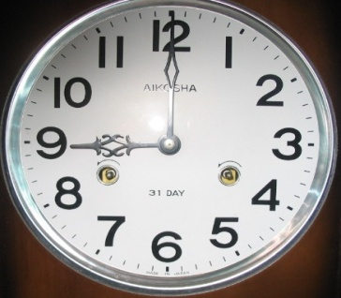
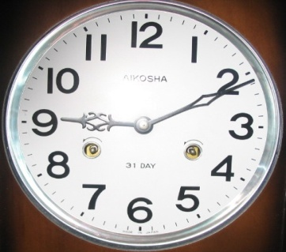
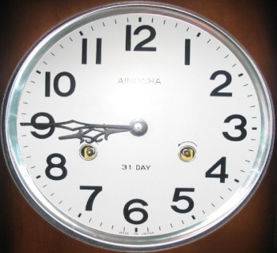
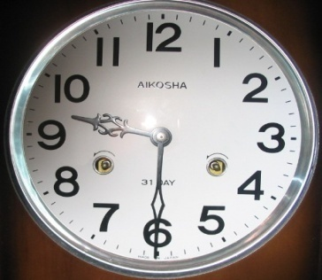
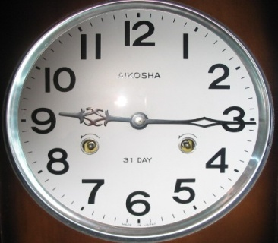
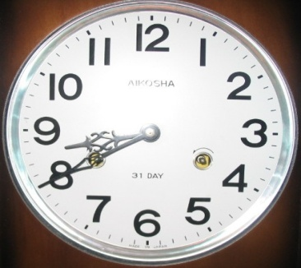
Sıhatır bğu
Sıhatır bğum pş`ı dexı
Sıhatır
thapş ?
Sıhatır bğum pĺ`ane yiı`
Sıhatır bğure nıkore
Sıhatır bğum pĺ`ane dexı
Sıhatır bğum ṫuć yiı`
www.danef.com

Slide 32
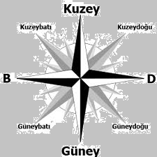
TIĞEMIWE
KOHAṔE
KOĆIṔE
TIĞAṔE
www.danef.com

Slide 33
ZANĆE
GUPE
SEMEGU
CABĞU
ĆIB
www.danef.com

Slide 34
ŞÖM YİZETÉĆIXER
ćıfı | açık renk
ćaṕše | koyu renk
şö zexeĺ | rengarenk
şö zeyić | tek renk
www.danef.com
Notes:
34

Slide 35
ŞÜŠE
FIJI
ŞḢOÁNṪE
ĞOJI
HAPĹI
ḰUPĹI
ŞEPĹI
PĹIJI
WIŚIŞÖ
danef.com
Notes:
35

Slide 36
SAYILAR
Danef de sayılar YİRMİLİ sayı sistemine göre verilmiştir
Sayımatik ise ONLU sayı sistemine göre düzenlenmiştir !
www.danef.com
sitesinden yükleyeceğiniz SAYIMATİK
ile istediğiniz rakamın on tabanlı sayı sistemine göre
Adıǵece söylenişini bulabilirsiniz.
www.danef.com

Slide 37
PÇAĞE | 10 ĹAPSE | 20 ĹAPE
0 | ziy | ziy
1 | zı | zı
2 | ṫu | ṫu
3 | şı | şı
4 | pĺ`ı | pĺ`ı
5 | tfı | tfı
6 | xı | xı
7 | blı | blı
8 | yi | yi
9 | bğu | bğu
www.danef.com

Slide 38
1 ….. 10 | zı ….. zıć
2 ….. 20 | ṫu ….. ṫuć
3 ….. 30 | şı ….. şıć
4 ….. 40 | pıĺ`ı ….. pıĺ`ıć
5 ….. 50 | tfı ….. tfıć
6 ….. 60 | xı ….. xıć
7 ….. 70 | blı ….. blıć
8 ….. 80 | yi ….. yić
9 ….. 90 | bğu ….. bğuć
www.danef.com

Slide 39
PÇAĞE | 10 ĹAPSE | 20 ĹAPE
10 | zıć | pş`ı
11 | zıć zı | pş`ıquz
12 | zıć ṫu | pş`ıquṫu
13 | zıć şı | pş`ıquş
14 | zıć pĺ`ı | pş`ıqupĺ`ı
15 | zıć tfı | pş`ıqutfı
16 | zıć xı | pş`ıquxı
17 | zıć blı | pş`ıqubl
18 | zıć yi | pş`ıquyi
19 | zıć bğu | pş`ıqubğu
www.danef.com

Slide 40
PÇAĞE | 10 ĹAPSE | 20 ĹAPE
20 | ṫuć | ṫoć
30 | şıć | ṫoćıre pş`ıre
40 | pıĺ`ıć | ṫoćiṫu
50 | tfıć | ṫoćiṫure pş`ıre
60 | xıć | ṫoćiş
70 | blıć | ṫoćişre pş`ıre
80 | yić | ṫoćipĺ`ı
90 | bğuć | ṫoćipĺ`ıre pş`ıre
100 | şe | şe
www.danef.com

Slide 41
PÇAĞE | 10 ĹAPSE | 20 ĹAPE
22 | ṫućı ṫu | ṫućre ṫure
33 | şıć şı | ṫućıre pş`ıquşre
44 | pıĺ`ıć pĺ`ı | ṫućiṫure pĺ`ıre
55 | tfıć tfı | ṫućiṫure pş`ıqutfıre
66 | xıć xı | ṫućişre xıre
77 | blıć blı | ṫućişre pş`ıqubĺıre
88 | yić yi | ṫućipĺ`ıre yire
99 | bğuć bğu | ṫućipĺ`ıre pş`ıqubğure
101 | şe zı | şere zıre
www.danef.com

Slide 42
PĹIŞÖÁŠEXER sıfatlar
Sıfatlar, isimleri niteler ve belirgin özelliklerini tanımlar.
Bir isime ait bütün özellikler o ismin sıfatıdır.
Dilimizde sıfat tamlamaları Türkçe ve İngilizcenin tersine,
nitelediği isimden sonra gelmektedir
wıne šıqu` | küçük ev
mıarıse pĺıj | kırmızı elma
pşaşe daxe | güzel kız
ćale (éále ) pşer | şişman çocuk
www.danef.com
Notes:
42

Slide 43
ZAĞORE PĹIŞÖÁŠEXER
dıcı | acı
cade | büyük
gou | şirin
bğuże | dar
ule | ahmak
pşerı | şişman
şenıç | asabi
uşı | akıllı
ĺḣançe | alçak
wıçöáğ | bitkin
www.danef.com
Notes:
43

Slide 44
ḢUŞIEFEŞI`
Zarflar
Zarflar eylemleri niteler.
Bir eyleme ait bütün özellikler o eylemin zarflarıdır.
Ḱur fabjew yefı | Arabayı süratli sürüyor
Sabiyır cegunew yejejığ | Çocuk yeniden oyuna başladı
Terezew kao | Doğruca söyle
Femiyew qoáğe | İstemiyerek gitti
Yizakow keqo ! | Yanlız geliyor.
www.danef.com

Slide 45
ZAĞORE ḢUŞIEFEŞ`IXER
Bazı Zarflar
guaw | lıdew
wızew | jajew
neşöw | rénew
şıpkew | daow
psınćew | yamışew
tḣew | dırsew
wedew | qo betew
guşü`ew | yeğazığew
femiyew | gum diştew
şhafew | karıwışüxew
wıćıtew | sakew
www.danef.com

Slide 46
ĹEPSAPE
Edatlar
Edatlar, ismi nitelemezler. Tek başına kullanılmayan, bir isim ile
kullanılıp ismin anlamını tamamlayan kelime gruplarıdır.
Murat ḱum yipe yit | Murat arbanın önünde duruyor.
Unćıbzer yiqošı yiĺ | Anahtar içinde
Yate re yiko re zećerıt | Baba oğul yan yana duruyor
Bzıwır çıǵı şhapem pıs | Kuş ağacın tepesinde oturuyor.
www.danef.com

Slide 47
ZAĞORE ĹEPSAPEXER
Bazı Edatlar
yićeğ (yiş`eğ) | yipaşha
zetét | ćerıt (érıt)
ćet (ét) | yićıu` (yişıu`)
xet | zetéĺ
det | şıt
yiwıj | peut
yićıbıće (yıibıće) | yiqoš
yićıb (yıib) | zerıt
kot | zexet
fedew | peşü`et
upe | zećerıt (zeérıt)
pıs | zegoĺ
pıt | yipe
zegot | ut
zepıt | yipaşha
www.danef.com

Slide 48
FİİL ÇEKİMLERİ
Dilimizde 65.000 üzerinde fiil mevcuttur.
Tesbit edebildiğimiz 155 zaman çekim formunun bilgisayar programı bitmiştir.
Fiiller; eylemin yönüne, nesne alıp almamasına göre çekim formuna girerler
Başlangıç seviyesinde dil öğrenimi için güncel 200 civarındaki fiil kafi gelebilir
Geçmiş zaman, şimdiki zaman gelecek zaman çekimlerini öğrenmek ile başlanabilinir.
Tüm fiil çekimlerini www.danef.com de yüklü olan fiilmatik ile yapabilirsiniz.
www.danef.com

Slide 49
VEKTÖR ḢUŞIEXER
( téxın, kıćexın, uźın, yeźıxın, kéźıxın, xetḣın, koźen...)
Dilimizde ön ekler, tekil veya kombine olarak fiil kökü ile kaynaşırlar.
Konum ekleri ile eylemin yönünü belirler.
Fiil çekimlerinde şahıs zamiri, ön ek ile fiil kökü arasına girer
Eylemin yönünü belirler (tésexı: üstünden alıyorum)
Fiilerimizin çoğunluğu bu fiil gurubundadır.
www.danef.com

Slide 50
ḢUŞIE VEKTÖRXER
kı
fı
ko
źın
kı
fı
ko
źın
şı
ze
de
şın
ĹAPSE
şı
kı
ze
će
fın
kı
fı
şüı
té
xın
ze
dı
xe
şen
kı
şı
pe
aben
P I Ḣ O X E R
kı | ki | fi | fı | şı | ze | zı | şü`ı | dı | će | go | xe | de | ko | ye | yi | té | u | pı | pe | ĺı
www.danef.com

Slide 51
Cıre Ĺeḣan Şimdiki Zaman
Yecen: Okumak
Okuyorum | okuyormuyum ? | okumuyorum | Okumuyor muyum ?
Séce | Séca ? | Sécerep | Sécereba ?
Wéce | Wéca ? | Wécerep | Wécereba ?
Yece | Yeca ? | Yecerep | Yecereba ?
Téce | Téca ? | Técerep | Técereba ?
Şöce | Şöca ? | Şöcerep | Şöcereba ?
Yecex | Yecexa ? | Yecexerep | Yecexereba ?
SE
WE
AR
TE
ŞÖ
AXER
www.danef.com

Slide 52
Blećığe Ĺeḣan Geçmiş Zaman
Yecen: Okumak
okudum | okudum mu ? | okumadım | okumadım mı ?
Sécağ | Sécağa ? | Sécağep | Sécağeba ?
Wécağ | Wécağa ? | Wécağep | Wécağeba ?
Yecağ | Yecağa ? | Yecağep | Yecağeba ?
Técağ | Técağa ? | Técağep | Técağeba ?
Şöcağ | Şöcağa ? | Şöcağep | Şöcağeba ?
Yecağex | Yecağexa ? | Yecağexep | Yecağexeba ?
SE
WE
AR
TE
ŞÖ
AXER
www.danef.com

Slide 53
Keqoşt Ĺeḣan Gelecek zaman
Yecen: Okumak
okuyacağım | okuyacak mıyım? | okumayacağım | Okumayacak mıyım ?
Séceşt | Séceşta ? | Séceştep | Séceştıba ?
Wéceşt | Wéceşta ? | Wéceştep | Wéceştıba ?
Yeceşt | Yeceşta ? | Yeceştep | Yeceştıba ?
Téceşt | Téceşta ? | Téceştep | Téceştıba ?
Şöceşt | Şöceşta ? | Şöceştep | Şöceştıba ?
Yeceştıx | Yeceştıxa ? | Yeceştıxep | Yeceştıxeba ?
SE
WE
AR
TE
ŞÖ
AXER
www.danef.com

Slide 54
NART
Ğamafe zıḣuće Nart yeátejıre yeánejıre zıdes çılem maqo.Yınıbjeğuxer yiğusew
pśejıye wıbıtaqo qonır leşew şü’ı yeĺeğu. Tığer kızereqoćew psıkantıfır ( pśejıye wıbıtaĺer) zetireğepsıha . Guzajö gore zı ćenće ğejöáğere, koáye ṫequre yeşxı .
Yinıbjeğu’ Berslanı kécenew maçe.
Berslan’ıre Nart’ıre pçediyi psıḣom otıshaxezı şecağowıjı nese pśejiye kawıbıtı. Kawıbıtıre pśejıye zı ṫu şır yeánejı yaféğajezi tḣejıxegore yaşxı.
Wıpćexeme cewap yattın
1.Nartın yeánıjere yeátıjere tede desıx?
2.Nart’ı sı şü’ı yıĺeğurer?
3.Nart’ı pçediyi guzajö gore sı yışxırer ?
4.Kawıbıtıre pśejıyeme sı yaraş’erer?
www.danef.com
Notes:
54

Slide 55
ŞXINIXER
Tiğoáse Sinop kalem kequhaqo sıqoáğ. Pçediy sıféjıy şećağowıjı nese kesquhağ. Bere kesquhağeme ćerep ĺeşew sıpşığ. Nıbe faĺ’e sıĺağ. Şxın şxınew şxaṕem sıćehağ. Sızereṫıse şxaṕem şılajereme yaşışew zır sadiy keqoáğ.
- Kéblağ … Sıd pşxınır ? -Sıd şxıne şüexer?
- Hantḣups, lı jağe lı jöáğe , ćenc šıne , kebı şxın, şıps ṕaste ,psıhalüj, şxıwı , şxıwıps, kundısıw tiı’.
Ṕaste şıpsım çet xeĺa? -Arı çet ğelıbjağe xeĺ.
- Şü’ıded arıme . Se zı ṕaste şıpsıre şxıwıre kıseptına?
- Cıdedem kıpfesahı.
Çet ğelıbjağer xeĺew ṕaste şıpsır kihığ. Şıpsım xel şıbjiyir ayededew sistığ.
Şığuriy başe hatekoáğ. Şıwğeĺısı ḣuğemiy ziśe kisımığanew sışxığ. Sışxığexeme yawase sıd fediz siuy, sızéwıpćım lira şere nıkore kısioáğ. Ṫequ’ şişü’eĺapemiy neğešıwır yastiy sıkćećıjığ.
www.danef.com
Notes:
55

Slide 56
ĞEXER
Ćeleyeğećaqor wesır kıpıtekuze yećeşım kıćeha. Şüpçedıy şü’ı yarioáğ. Ćeleyećaqoxemiy, Şüpçediy şü’ı raojığ. Ćeleyeğećaqor ṫequ’ zıpuwtxınćehıjığ. Şhanğupçemće yipĺığ. Siğaş’e miy fedize wes kesiğe sıĺeğuğep zéom, Yećaqome yaneh šiqudede Bersis;
Ğemafemiy wes kesiğağeme tıtḣejınığ yioáğ. Kınewıjım , yećeşım ćes yećaqoxer Bersisi fedexaşhığex. Ćeleyeğećaqom;
- Bersis; ğemafem fabe meḣu, tığem tésti, ćımafem çıe meḣu, çıem tésti. Yaneḣışü’ır ğatxer arı. Ğatxem fabedediy ḣurep , çıe dediy ḣurep. Weşxı kéşxı, çıǵıme keğağe kıraxı, melıher kaĺfex. Ğemafer fabem keğağexer kuşxamışha meḣujıx. Kośıxer yaxınew, natrıfxer yawkojınew meḣux. Hašwıšıxıme ḱuwe hawe yaş’ı. Fabedede zıḣuće xım tıxeha. Bjıham kośıxer hacığe, natrıfxeriy mamısapḣe teş’ı. Çıǵıxeme thapexer yapetekujı, jıbğe képşe, şıbler meğoáğo, weşx kéşxı. Pçediypere weseps kéxı. Ćımaferiy çıadede meḣu. Wes késı tipaoxer zışeteĺe, tialexer zıpıteĺha. Wesım tışećegu, zışeteğeqoreyi, şhaqunṫırase tışéş’e. Yiogore ğexer yecaqome kafiotağ.
www.danef.com
Notes:
56

Slide 57
TİWNAĞO
Zı çeşigorem zere wınağo tışısew seatejı;
A si Umar jıdede sıḣuğ, sıd fedize zığeş’en tham yiş’en. Sıpsawew sikoxer, sikoreĺfıxer, sipḣu ,sipḣureĺfıxer, zeće şüzexete ze şüsĺeğuğame siguápe ḣunığ yiuy seáte kırioáğ.
‘’Ḣun séát , sişxere, sişupḣure make yazğeun keqore thamafem tiwıne kereqox’’ rioáğ.
Séáte séáteşiṫumre séáteşupḣumre keqore thamafe, thawımaf mafem şükeblağ yiuy make yariğeuğ.
Thawımaf pşıham seáteşıxer, seáteşupḣ, yaşhağusexer, yaćalexer, yapşaşexer, yağusexew kıtfeqoağex.
Seáne kıtfeqoşt haćeme yapapće şelame, welibah, şipsi ṕaste yafiş’ığ. Şips ṕaster séáneşıpḣum aşü’ew yeş’ıtiy ay riğeş’ığ.
Şelamer zéş’ı zeḣum sişıpḣunehıj deapeağ. Seátejı zıfayem fede wınağoşxew tızexese zéĺeğum be yiguápe ḣuğe.
www.danef.com
Notes:
57

Slide 58
BĞUXER
Sinemis şecağowıjım yecaṕem kićıjığ. Yigupağew yéáne; Se bğuxer zezğeş’eşürep yiuy fethawısxağ. Yéáne ‘’ar wigukémığaw pçıhaşha wéáte kızıqojıće kıpfioten’’ yioáğ. Yéáte kızeqojım
Sinemis ‘’ Wigupe tığaṕem febğazew wızıwıçüće wisemegu kıfezırer tığekoćıṕe, wicabğu kıfezıre tığekohaṕe wićıbı kıfezırer tığemıwe, wigupiy teğaṕe yioáğ.
Sinemis; ‘’se cabğumre semegumre sış’erep’’ zéom; yéáte; se siše Canberk. C makemće kéje, cabğuriy c makemće kéje arıme mır wéát. Wéáne yišer Setenay S makemće kéje semeguriy S makemće kéje arıme mıriy wéán yiuy yipşaşe bğuher, cabğur semegur riğeş’ağ. Sinemis yéáne yidiyi şerişe quıy mır séát , mır séán yiuy yéáne cabğumre semegumre riğeĺeğuğ. Yéánıy a se sipşeşedax yiuy yişhare yinapere a kışifiy şü’ı kiĺeğuğ.

Slide 59
NISAŞE
Nepe tikoáce nısaşexer Hatkoxeme yapḣu yaşenew keqoáğex. Nısaşexeme koácem make ğeow zı ćalere zı pşaşere kağeqoáğ. Pşaşer; sırıf, yişhaśı ğojı, yićiy ğeṫırğoáğ, yinexer şḣoánṫe, yiapk ĺepk zediştew cane wıśışöre çöake pĺıjı gore şığığ. Ćaleriy, ćehı, yişhaśı şüšew dejıyağ. Yinexer nağo, jace ṫequ’ tét. Sinemre, Ali zeğusexew nısaşexer rağeblağenew zedeqoáğex. Başe témış’ew nısaşexer wıne pşeum kıuhağex.
Nısaşeme yathamate ḱum kızerićew, tithamate Mecit peğoćıy riğebleğağ. Mecit wedıšıqu’. Axeme yathamate pao şüše şığew zı ĺı yinıj. Yathamate goáźiy, ṫequ’ bıtew, pşerew, zı ĺı ćaḱo şıtığ.
Zeće zexetew kulaćem dahaxiy, şışxağex. Cegu yaş’ığ, ćale pşaşexer zepseĺığoáğex. Nısaşexeme; nıser koácem daşiy, dećıjığex. Kezışiy, daquy tham bın wınağo tḣejew yeş’ıx.
www.danef.com
Notes:
59

Slide 60
BĞUXER
Sinemis şecağowıjım yecaṕem kićıjığ. Yigupağew yéáne; Se bğuxer zezğeş’eşürep yiuy fethawısxağ. Yéáne ‘’ar wigukémığaw pçıhaşha wéáte kızıqojıće kıpfioten’’ yioáğ. Yéáte kızeqojım
Sinemis ‘’ Wigupe tığaṕem febğazew wızıwıçüće wisemegu kıfezırer tığekoćıṕe, wicabğu kıfezıre tığekohaṕe wićıbı kıfezırer tığemıwe, wigupiy teğaṕe yioáğ.
Sinemis; ‘’se cabğumre semegumre sış’erep’’ zéom; yéáte; se siše Canberk. C makemće kéje, cabğuriy c makemće kéje arıme mır wéát. Wéáne yišer Setenay S makemće kéje semeguriy S makemće kéje arıme mıriy wéán yiuy yipşaşe bğuher, cabğur semegur riğeş’ağ. Sinemis yéáne yidiyi şerişe quıy mır séát , mır séán yiuy yéáne cabğumre semegumre riğeĺeğuğ. Yéánıy a se sipşeşedax yiuy yişhare yinapere a kışifiy şü’ı kiĺeğuğ.
www.danef.com
Notes:
60

Slide 61
CÜMLELER / GUŞIEBLER
Hoş geldiniz | Fesapş
Buyurun | Şükéblağ
İyi akşamlar | Şüpçıha şü`ı
İyi geceler | Wiçeş şü`ı
İyi günler | Wimafe şü`ı
Günaydın | Wipçediy şü`ı
Af edersin elimden bir şey gelmiyor. | Kısfeğeğu` sia ziy kiferep.
Af edersin duyamadım. | Kısfeğeğu` zexesxığep.
Yardım et | Kızdeapeku` (kısdeapı`)
Müsait misin ( telefon konuşması )? | Yiğo wita?
www.danef.com
Notes:
61

Slide 62
CÜMLELER / GUŞIEBLER
Hoş geldiniz | Fesapş
Buyurun | Şükéblağ
İyi akşamlar | Şüpçıha şü`ı
İyi geceler | Wiçeş şü`ı
İyi günler | Wimafe şü`ı
Günaydın | Wipçediy şü`ı
Af edersin elimden bir şey gelmiyor. | Kısfeğeğu` sia ziy kiferep.
Af edersin duyamadım. | Kısfeğeğu` zexesxığep.
Yardım et | Kızdeapeku` (kısdeapı`)
Müsait misin ( telefon konuşması )? | Yiğo wita?
www.danef.com
Notes:
62

Slide 63
CÜMLELER / GUŞIEBLER
nereye gidiyorsun ? | tede wıqore ?
o kim ? | ar xet ?
o ne diyor ? | ay sıd yiorer ?
o ne istiyor ? | ar sıd zıfayer ?
yaşınız kaç ? | wi nıbj thapş ?
adınız ne ? | wiše sıd ?
bu kim? | xet mır ?
fiatı kaç ? | yi weáse thapş ?
kimlerdensin ? | xetxeme waşış ?
nasılsınız ? | sıde şü`şıtıx ?
ne içeçeksin ? | sıd wéşöşt ?
ne istiyorsun ? | sıd wıfay?
ne kadar uzakta ? | sıd fedizew peçıj ?
ne zaman gideriz ? | sıdiğo tıqon ?
nerelisin ? | tede wışış?
yavaş konuş | jajew guşıe
affedersiniz | kısfeğeğu`
biliyorum | seş`e
www.danef.com
Notes:
63

Slide 64
CÜMLELER / GUŞIEBLER
Yirmi yaşındayım | ṫoćım sit.
Ayda sen misin ? | Ayda wera?
Adıǵece öğreniyorum | Аdıǵabze zeseğaş`e
Benim ismim Nart | Se siše Nart
Soyadın ne ? | Wiĺekoášer sıd ?
Senin adın nedir? | We wiše sıd ?
Düğüne gidecekmisin ? | Cegum wıqoşta ?
Düğün nerede yapılıyor ? | Cegur tıde şaş`ıre ?
Oynayacak mısın? | Wıkeşöşta ?
Beğendin mi? | Wigurihığa ?
www.danef.com
Notes:
64

Slide 65
CÜMLELER / GUŞIEBLER
annem nerede? | séáne tıde şı` ?
annem mutfakta | séáne pıtım yit
babamız işe gitti | téate ofım qoáğe
abim okula gitti | sişıneḣıj yecaṕem qoáğe
ablam uyuyor | sişıpḣu neḣıj meçiye
dedem bahçede oturuyor | séátej xatem des
kardeşim ağlıyor | sişıneḣıće meğı
acıktım | melaće sıl`ağ
anne ne yemek yaptın? | nan sıd şxın pş`ığer ?
çok güzel olmuş | ĺeşew daxe ḣuğe
tuzu ver ! | şığur kıset !
su istiyormusun? | psı wıfaya ?
şeker getireyim mi? | şöşığu` keshına ?
televizyonun sesini aç ! | televizyonum yimake ux !
pencereyi kapat ! | şhağupçer ğepıt !
www.danef.com
Notes:
65

Slide 66
CÜMLELER / GUŞIEBLER
26 km. | km ṫućıre xıre.
Ankara kaç saat sürüyor ? | Ankaram Sıhat thapş yekudıyi?
araba ile gideriz. | ḱuće tıqon.
bir bardak çay kaç lira ? | zı şayı bjem yiwase thapş ?
bir sonraki durak hangisi? | kıćeĺıqore wıçüṕer tarı?
bu gün gidelim. | nepe tığaqu`.
kaldığın yer nasıldı ? | wızdeşıağe ćıṕer sıd fedağ ?
kilosu kaç lira | yikilo lira thapş ?
Maykop a ne zaman taşındınız ? | Miyekoápem sidığo wıḱoşıjığ ?
nereden bilet alabilirim ? | biletır tede kışısşefışü`şt ?
neyle gidelim ? | sıdıće tıqon ?
ağrını tarif edermisin ? | kowızırer keṕ`oteşüna ?
ateşim var | maşü`e kısćeĺ.
başım ağrıyor | sişha mewızı
boğazım ağrıyor | siçiy mewızı
dişim çürük, ağrıyor | si śe şüğe, mewızı
midem bulanıyor | sıgu zeeha
www.danef.com
Notes:
66

Slide 67
CÜMLELER / GUŞIEBLER
bilmiyorum | sış`erep
çok güzelsin | wı daxeded
acele et! | guzajö !
anlıyormusun | zexeweş`ıća ?
ayakkabılarını boya. | wı çöákexer ğalex
beni bekle hele ! | kısaj mow !
ben sana demiştim | se we kos`oğağ
bende yok | siap
iyi ki doğdun | Wıkızeretéḣoáğer şü`ışejı.
doğum günün kutlu olsun | wı kızḣuğo mafer kıfebırsın.
seni cok seviyoruz. iyi ki varsın | we be şü`ı weteĺeğu. Wızereşıer şü`ışejı.
beni saat 7 de uyandırabilir misiniz.. | Sıhatır blım sıkebğewışışüna ?
bilmiyorum. | sış`erep
bir dakika. onu şimdi çağıracağım | zı dakıke. Cı sıkéceşt
bir saat içinde dönerim | zı Sıhat qošım zıkezğezejışt.
bir şey mi kaybettiniz ? | zıgore bğeqodığa ?
borcum ne kadar ? | sićıfe thapş ?
www.danef.com
Notes:
67

Slide 68
CÜMLELER / GUŞIEBLER
bu akşam ne yapıyorsun ? | pçıhaşha sıd pş`ere ?
bu araba kimin ? | mı ḱur xetı yiy ?
bu ayakkabı bol | mı çöáker bıḣu
bu ayakkabı dar | mı çöáker zeju
bu bir zevktir. | mır zı tḣağo.
bu evinin telefonu mu? | mır yiwıne yitéléfona?
bu fazla büyük | mır yinışe
bu fazla dar | mır bğużaşe
bu fazla kısa | mır ćeḱoáşe
bu fazla uzun | mır ćehışe
bu hesap yanlış gibi. | mı hesapır pxencım fed.
bu kedi. | mır çetuw.
bu Sinemis | mır Sinemis
buna inanmak çok zor | mır şü`eşı hunır bow kinışe
bunu beğendim. fiyatı ne kadar ? | mır sigurihığ, yiwase thapş ?
bunu duyduğuma sevindim | mır zızerexesxığem sićeguşü`ığ
bunun rengi ne ? | miy yişö sıd ?
buraya oturabilir miyim ? | momdey sıkeṫısışüna ?
www.danef.com
Notes:
68

Slide 69
CÜMLELER / GUŞIEBLER
buyurun | şükéblağ
şimdilik çok erken | cıreće pesaşe
Adıǵe misin ? | wı Adıǵa ?
Adıǵece biliyor musun ? | Adıǵabze weş`a ?
uykum geliyor | çıye kısequ
çok üzgünüm, ama imkansız. | cade sıgu kéwe, şhaćem ḣuşüne şıtep.
dışarıda yağmur yağıyor mu ? | şewım weşxı kışéşxa?
dolu yağıyor | weşü` kéxı
dün akşam evde miydin ? | tığospıçıha wınem wisığa ?
evet ama ? | arı şhaćem
evet ben Adıǵeyim. | arı se sı Adıǵ
evet bence de uygun | arı serıćiy yequ
gelmelisin | wıkeqon fay
gerçekten mi ? o nasıl ? | şıpka ? ar sıd fed ?
gerçekten mi? niçin ? | şıpka ? sıd papć
gidelim | tığaqu`
gidemiyorum | sıqoşürep
www.danef.com
Notes:
69

Slide 70
CÜMLELER / GUŞIEBLER
gir | kih !, yih !
girebilir miyim? | sıkihaşüna?, sihaşüna ?
gördünüz mü ? siz unutmuşsunuz. | şüĺeğuğa? şö kuşüçığupşağiy.
gününü hatırlıyormusunuz ? | yimafe wigukećıja ?
hadi çabuk ol otobüsü kaçıracaksın | zığepsınç otobüsüm ṕ`apıćışt.
hayır bunu yapamam | hau` mır sıfeş`eşüştep.
hayır onu buradan aldım. | hau` ar mızṫequm kışısçağ.
herşey iyi | zéće değu.
hesabı nakit olarak ödeyeceğim | hesapır arıĺhaw kestışt.
hey dane kalk. saat 8 | dane ketec. Sıhatır 8
hiç bir fikrim yok. | xes`uhanew ziy sış’erep.
öyle istiyorsanız olur | areştew şüfayeme ḣun
iki yıldır burdayım. | yiĺesiṫum miy sışı`
inanıyor musun ? | wişü`eş meḣoá ?
iş ve kalacak yer arıyorum | of re sıkızdeneştı ćaṕem sıĺeḣu
işte biletim | marı, sibilét
söyle ne yapabilirim ? | kao sıd sış’eşüşt ?
www.danef.com
Notes:
70

Slide 71
CÜMLELER / GUŞIEBLER
kapıyı kapatırmısın | pçer feş`ına, bığepıtena ?
kırmızı gömleğim nerede? | sicane pĺıj tede şı` ?
kim arıyor lütfen ? | xaşxım xet kıĺıḣurer?
kimin oğlusun ? | xetı wirişaw?
kiminle beraber geleceksin ? | xetı wiş`iğew wıkeqoşt ?
Konya lıyım. | Konye`m sışış.
koş | çe
köye gelecekmisin ? | çılem wıkeqoşta ?
anne lütfen perdeyi kapat. | nı haşxım uḣor uxojıba
şunu (bunu) tut | mor (mır) kewıbıt
ne güzel. kimler geliyor | sıdew daxe. Kaqorexer xet ?
neyin nesi | sıdım yiĺ`ewıj ?
ne kadar izin alabiliyorsun ? | sıd fediz izın kaipxışüre ?
ne kadar ödiyeceğim | kesıpşıştır sıd fediz ?
ne zaman geri geleceksin ? | sidığo kebğezejışt ?
nedir? bana söyle ? | sıd? se kısau` ?
nerede ? bilmiyormusun ? | tedeşı` ? pş`ereba ?
www.danef.com
Notes:
71

Slide 72
CÜMLELER / GUŞIEBLER
yarın sizin için uygun mu ? | newış werıće yeqoá ?
o ekmeği verirmisin. | mo halığur kıseptına.
o kaç yaşında ? | ay yinıbj sıd fediz ?
olacak | ḣuşt
oldukça soğuk | çıaded (şıaded)
onu bulamaz mısın ? | ar kebğotışüştıba ?
onun ismi Nağo | ay yiše Nağo
onun ismi ne ? | moy yiše sıd ?
öyle olur umarım | aşreştew ḣune seguğe.
pardon ne dediniz ? | kısfeğeğu` sıd ṕ`oáğer ?
peki görüşürüz | ḣun tızereĺeğun.
susadım | psı faĺ`e sıĺ`ağ.
tuvalet nerede? | psıwıner tede şı`?
rengini sevmedim | yişö şü`ısĺeğuğep.
sağol | wepsew
yaklaşık 4 saat | yipeblağemće Sıhat pĺ`ı
seni özledik | wıtĺeğu tıćesağ
www.danef.com
Notes:
72

Slide 73
CÜMLELER / GUŞIEBLER
sana yardım edebilirmiyim ? | Sıkıpdepı`aşüna ?
şemsiyeniz nasıldı ? | wişetre sıd fedağ ?
acıktım | melaće sıĺ`ağ
bu gün günlerden ne? | nepe sıdı maf?
gözlerin çok güzel | winexer dexeded
senden hoşlanıyorum | sigu wıréhı
seni her zaman seveceğim | we yeğaş`em şü`ı wısĺeğuşt
seni seviyorum | şü`ı weseĺeğu
alış verişe gideceğim | şefaqo sıqoşt.
azar azar | maće maćew
www.danef.com
Notes:
73

Slide 74
DEYİM / OÁĆEXER
anımsatmak | gu keğećıjın
beğenmek | guyeu'
bıkmak | gu pıćın
gönüllü | guće fay
hatırlamak | gu kećın
hatırlatmak | gu keğećın
hoşnut | guće raz
incitmek | gu kéğewen
usanmak | zeşın
www.danef.com
Notes:
74

Slide 75
KARŞIT / PEŞÜ`ET
açık - kapalı | uxığ - feşığ
yüksek - alçak | ĺaǵe (atığe) - ĺḣançe
alt - üst | ćeğı - ćıu
beyaz - siyah | fıjı - şüıše
boş - dolu | nećı - yiz
büyük - küçük | yinı - šıqu
dar - geniş | bğuze - şöámbğe
derin - sığ | ḱuwı - çencı
doğru - yanlış | şıpḣe - pxencı
düz - eğri | zanće - onṫağ
getir - götür | kah - hı
giriş - çıkış | yihaṕ - yićıṕ
gülmek - ağlamak | şxın - ğın
hafif - ağır | psınće - onteğu
iyi - kötü | değu - deyi
kalın - ince | ğumı - psığo
www.danef.com
Notes:
75

Slide 76
KARŞIT / PEŞÜ`ET
kalkmak - oturmak | tecın - ṫısın
keskin - kör | çanı - śaḱo
küt - sivri | paḱo - papše
ön - arka | gupe - ćıbı
sağ - sol | cabğu - semegu
sert - yumuşak | pıte - şabe
şişman - zayıf | pşerı - wedı
temiz - pis | kabze - şüeyı
uyu - uyan | çiye - kewış
uzun - kısa | cehı- ćaḱo
yakın - uzak | blağe - çıje
yaş - kuru | šıne - ğuğe
yavaş - çabuk | jaje - psınće
yaz - kış | ğemaf - ćımaf
yeni - eski | će - jı
www.danef.com
Notes:
76

Slide 77
mır | bu | sidığo ? | ne zaman ?
mır sıd ? | bu ne ? | sıd ? | ne?
mıće | bu tarafa | sıd paye ? | neden?
mıdre, mıdeyır | bura | tede ? | nerede?
mıde | burası | tıde ? | nereye?
adre | diğeri | sıd papć ? | niçin?
tarı ? | hangisi ? | ar sıd ? | o ne ?
thapş? | kaç ? | aće | o tarafa
xet ar ?, ar xet ? | kim o?, O kim | modre | ora
xet ? | kim? | adeyir | orası
sıdew? | nasıl? | mor | şu
sıd fediz ? | ne kadar? | moće | şu tarаfa
taştew ? | ne şekilde ? | mode | şurası
www.danef.com
Notes:
77

Slide 78
Ḣuşıexem yaşöáşe şapḣexer 14 ew zetéćı. Zı ḣuşıemiy yişöáşe zetéć 155 meḣu. 65.000 ım ḣuşıem yaşöáşe zetéć keztıre programır Danefım yit. Miy feşhafew nebǵıre pçığor pḣow kızgoharem yićıṕe yepxığew ḣuşıem yifeoáğiy zébĺeḣu. Guşıem paye ćeğım yit tablom fedew KIĹEXENEN
SE | sıkĺexenen | SE | kısĺexenen | SE | kıĺexesınen
WE | wıkĺexenen | WE | kıpĺexenen | WE | kıĺexebnen
AR | kıĺexenen | AY | kıĺexenen | AY | kıĺexinen
TE | tıkĺexenen | TE | kıtĺexenen | TE | kıĺexetınen
ŞÖ | şükĺexenen | ŞÖ | kışüĺexenen | ŞÖ | kıĺexeşünen
AXER | kıĺexenen | AXEM | kaĺexenen | AXEM | kıĺexanen

Slide 79
Ḣuşıexem yaşöáşe şapḣexer 14 ew zetéćı. Zı ḣuşıemiy yişöáşe zetéć 155 meḣu. 65.000 ım ḣuşıem yaşöáşe zetéć keztıre programır Danefım yit. Miy feşhafew nebǵıre pçığor pḣow kızgoharem yićıṕe yepxığew ḣuşıem yifeoáğiy zébĺeḣu. Guşıem paye ćeğım yit tablom fedew (Kıĺexenen)
SE sıkĺexenağ | AR kıĺexenağ |  | sı | kıĺexe | mı | nen
SE kısıĺexenağ | AY kıĺexenağ | kı | sı | ĺexe | mı | nen
SE kıĺexesınağ | AY kıĺexinağ |  | kıĺexe | sı | mı | nen

